Slide 1
Einführungs-veranstaltung bachelor of Science Psychologie und Psychotherapie
8.4.24
10-12
Großer Hörsaal, 01-231

Slide 2
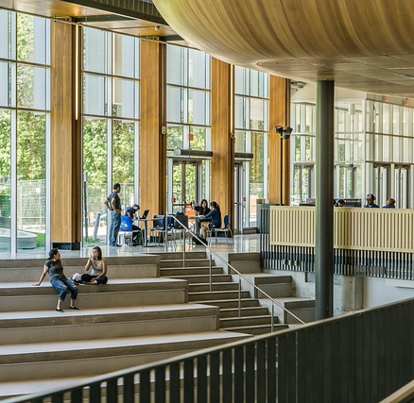
Einführungs-veranstaltung Master of Science Psychologie (Human Factors/Kindheit und Jugend)
9.4.24
10-11
Großer Hörsaal, 01-231

Slide 3
Einführungs-veranstaltung Master of Science Psychologie (KLiPPt)
9.4.24
11-12
Großer Hörsaal, 01-231

